Slide 1
Нейросетевые языковые модели
Transformer
Евгений Борисов

Slide 2
Нейросетевые языковые модели
нейросетевые LM
рекуррентная схема
схема прямого распространения
Encoder-Decoder
рекуррентная схема
Many2Many
рекуррентная схема
Seq2Seq
LSTM 2014
LSTM
BiLSTM
Self-Attention,
Transformer 2017
Word Embeddings
BiLSTM 2017
ELMo 2018
Attention
BERT 2018
GPT 2018
GPT2 2019
GPT3 2020

Slide 3
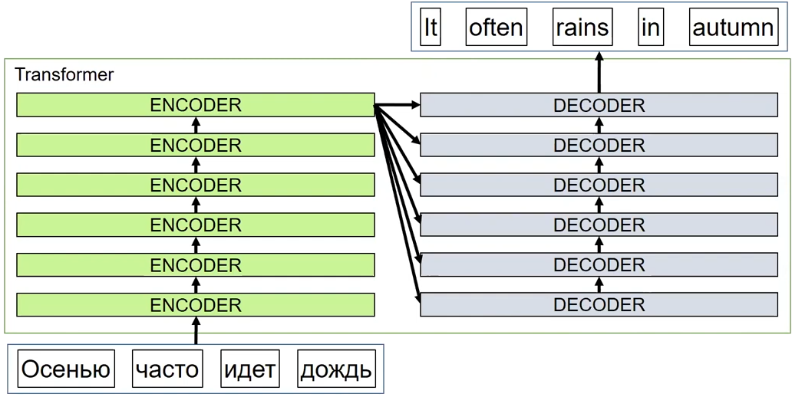
Нейросетевые языковые модели
Схема Encoder-Decoder прямого распространения
Модель Transformer и механизм Self-Attention
Attention Is All You Need (2017) https://arxiv.org/abs/1706.03762
токенизация BPE (Byte Pair Encoding)
Sennrich R., et al. Neural machine translation of rare words with subword units– 2015.
https://www.youtube.com/watch?v=_8MGdpt4I9M

Slide 4
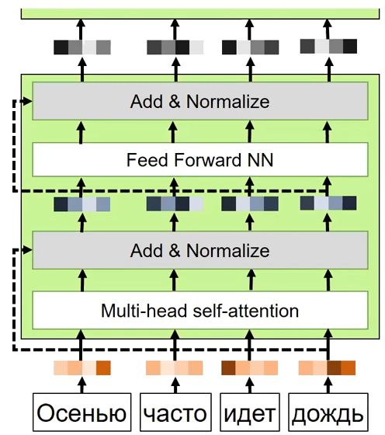
Нейросетевые языковые модели
Transformer: Энкодер
- блок внимания MHSA
- skip connection, normalization
- сеть прямого распространения
все слова подаём в модель одновременно,
они обрабатываются совместно,
схема вычислений хорошо распараллеливается
https://www.youtube.com/watch?v=_8MGdpt4I9M

Slide 5
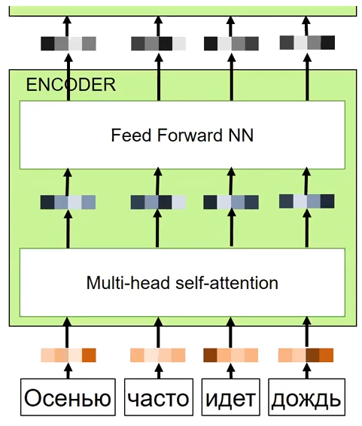
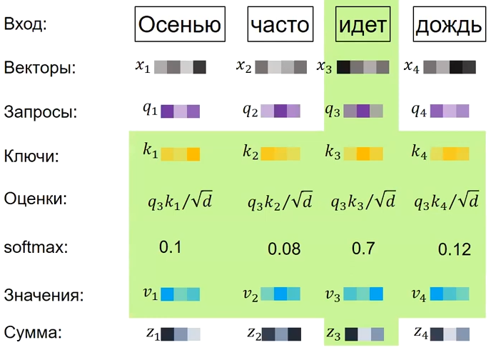
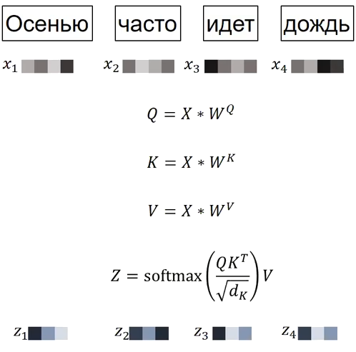
Нейросетевые языковые модели
Transformer: Encoder : Self-Attention
query - откуда смотрим (из какого слова)
key - куда смотрим (на какое слово)
value - смысл (условно) слова
все слова подаём в модель одновременно,
они обрабатываются совместно,
схема вычислений хорошо распараллеливается
https://www.youtube.com/watch?v=_8MGdpt4I9M

Slide 6
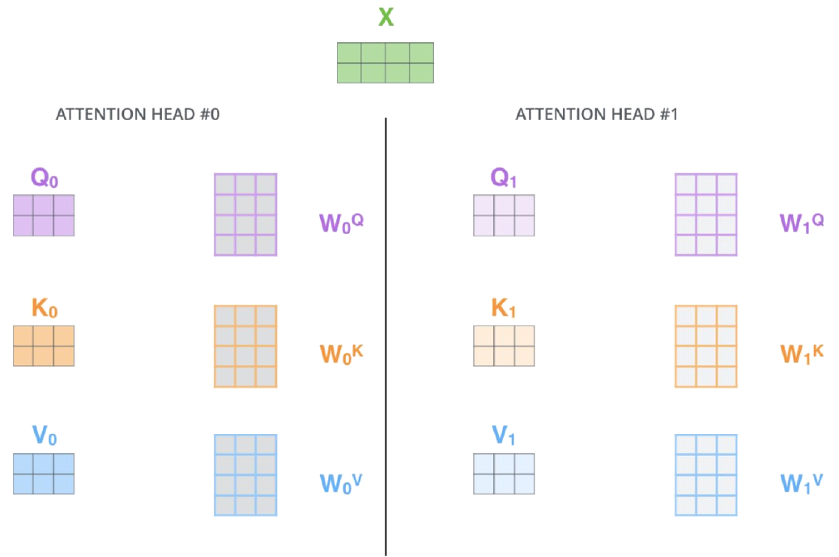
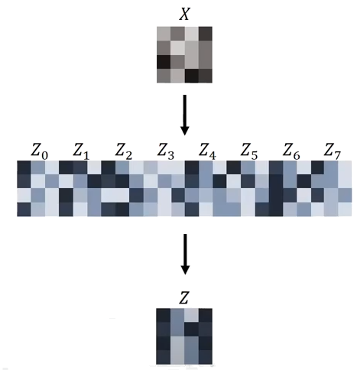
Нейросетевые языковые модели
Transformer: Encoder : Multi-Head-Self-Attention
Используем параллельно несколько блоков Self-Attention с разными весами
Результаты агрегируются в размер входа X для стекирования блоков энкодера

Slide 7
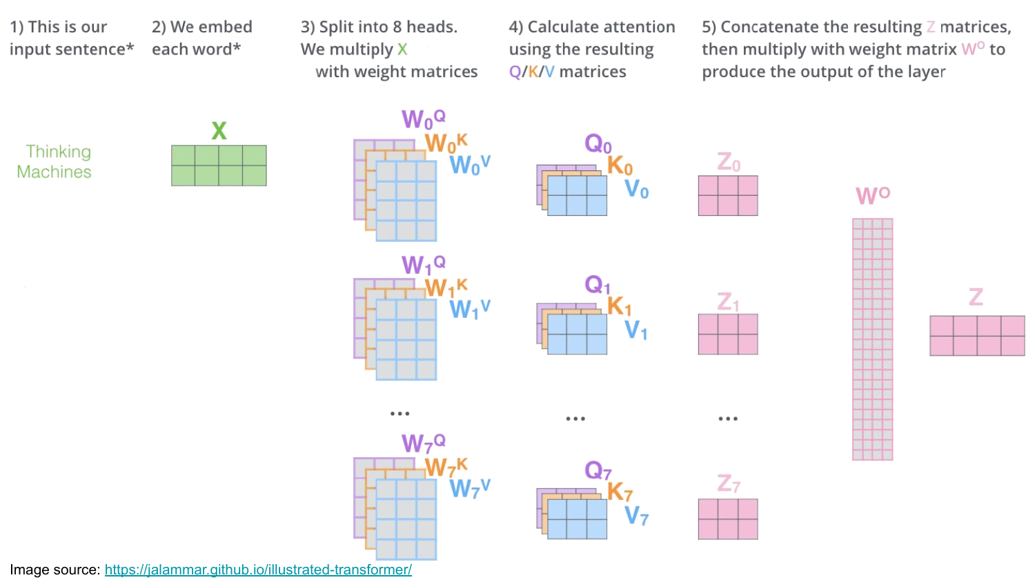
Нейросетевые языковые модели
Transformer: Encoder : Multi-Head-Self-Attention

Slide 8
Нейросетевые языковые модели
Transformer: Encoder
Проблема: не учитывается порядок слов
Решение: positional encoding
https://www.youtube.com/watch?v=_8MGdpt4I9M

Slide 9
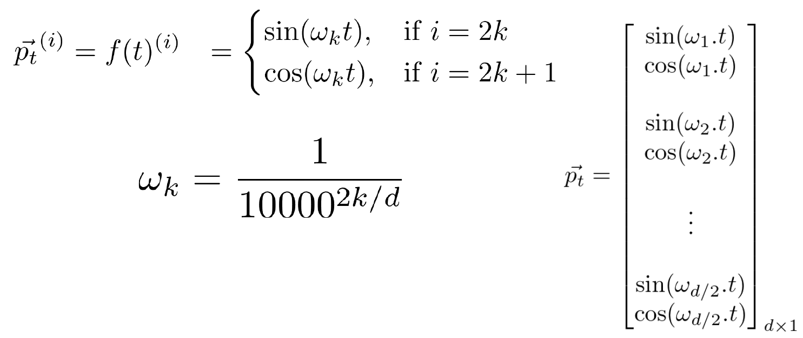
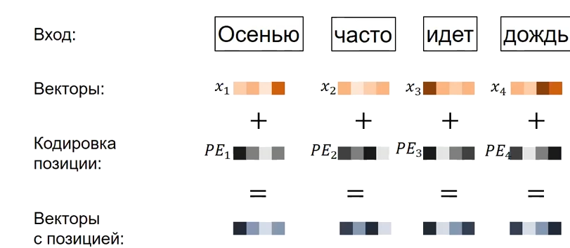
Нейросетевые языковые модели
Transformer: Encoder : Positional encoding
Необходимо обозначить позицию слова, выполняя условия
- уникальность для каждого слова
- не зависит от длинны предложения
- детерминирован (не стохастический)
t – номер слова в строке
d – размерность входа модели
k – номер элемента в векторе PE
PE – не обучается вместе с моделью,
но вычисляется по формуле
длина последовательности ограничена

Slide 10
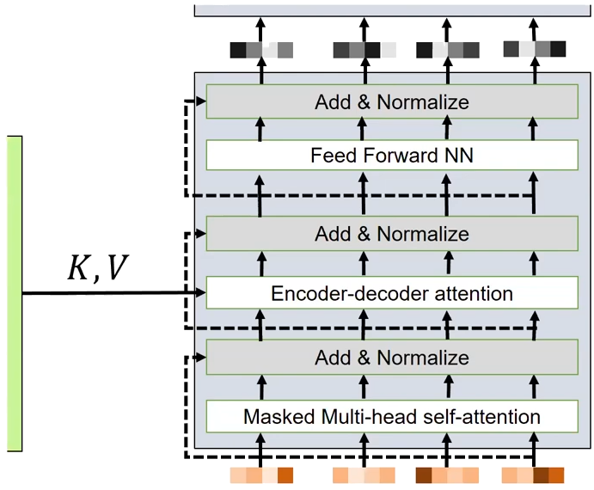
Нейросетевые языковые модели
Transformer: Decoder
авторегрессионная модель - выход подаём на вход
- encoder-decoder attention, используем [K,V] из последнего блока encoder
- masked MHSA
при расчёте self-attention используем только левый контекст

Slide 11
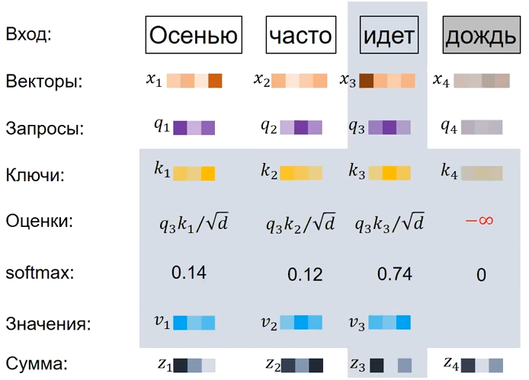
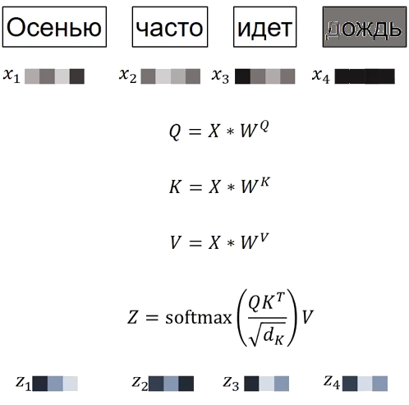
Нейросетевые языковые модели
Transformer: Decoder : Musked Multi-Head-Self-Attention
в процессе обучения модели,
при расчёте self-attention используем только левый контекст

Slide 12

Нейросетевые языковые модели
Transformer: Decoder : Encoder-Decoder Attention
используем [K,V] берём из последнего блока encoder
похоже на Attention из рекуррентных SEQ2SEQ

Slide 13
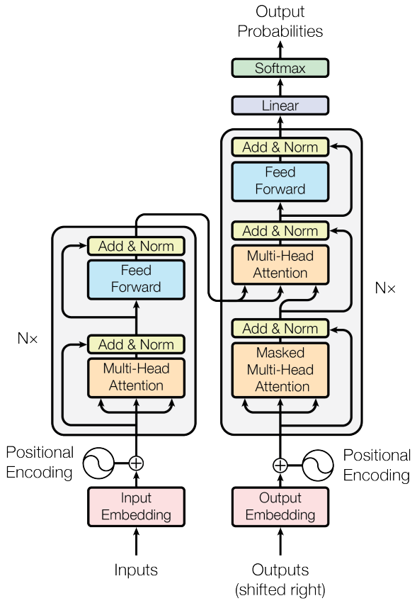
Нейросетевые языковые модели
Схема Encoder-Decoder прямого распространения
Модель Transformer и механизм Self-Attention
Attention Is All You Need (2017) https://arxiv.org/abs/1706.03762
токенизация BPE (Byte Pair Encoding)
Sennrich R., et al. Neural machine translation
of rare words with subword units– 2015.
https://www.youtube.com/watch?v=_8MGdpt4I9M

Slide 14
Литература
Литература
Борисов Е.С. Методы машинного обучения. 2024
https://github.com/mechanoid5/ml_lectorium_2024_I
Борисов Е.С. Методы обработки текстов на естественном языке. 2024
https://github.com/mechanoid5/ml_nlp_2024_I
Майоров В.Д. Основы обработки текстов. 10. Языковвые модели. ИСП РАН, 2021
https://www.youtube.com/watch?v=_8MGdpt4I9M
Тихомиров М.М. Основы обработки текстов. 14. Большие языковые модели. ИСП РАН, 2023
https://www.youtube.com/watch?v=EC6_rMs1vsY
Нейчев Радослав Self-Attention. Transformer overview. Лекторий ФПМИ, 2020
https://www.youtube.com/watch?v=UETKUIlYE6g
Jay Alammar Transformer в картинках. (Перевод - Е.Смирнова, С. Шкарин)
https://habr.com/ru/articles/486358/
Jay Alammar GPT-2 в картинках. (Перевод - Е.Смирнова, С. Шкарин)
https://habr.com/ru/articles/490842/

